Slide 1
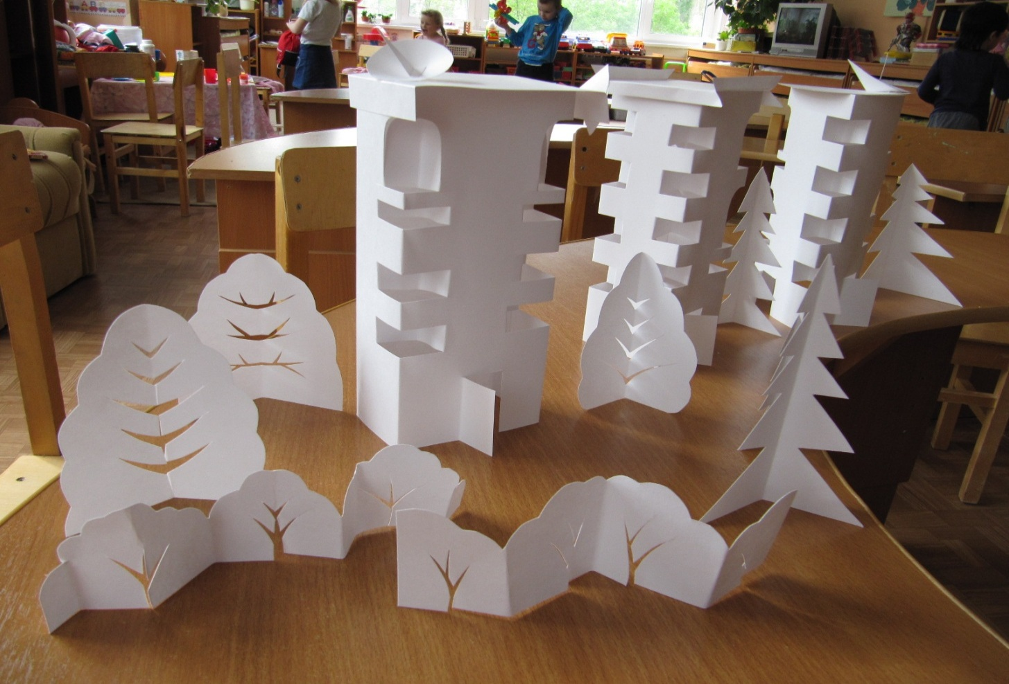
Дизайн-проект «Сказочный город»
Бумажная пластика

Slide 2
Создатели дизайн-проекта
Андреева Ирина Николаевна
Воспитатель старшей группы «Капелька»
ГБДОУ № 45 Фрунзенского района
Швец Елена Юрьевна
Воспитатель средней группы «Божья коровка»
ГБДОУ № 108 Фрунзенского района
Минкина Ольга Алексеевна
Воспитатель средней группы «Ручеек»
ГБОУ школа 555 «Белогорье»

Slide 3
Цель проекта
Создать условия для развития творческой активности и самостоятельности;
Привлечь внимание к зданиям нашего города;
Показать развитие архитектуры.
Проблема
Придумать и «построить» дома;
Спроектировать СКАЗОЧНЫЙ ГОРОД
Прогнозируемые результаты
Теоретическая подготовка. Ребята должны знать:
правила техники безопасности;
название вида деятельности, которым они занимаются;
название используемых инструментов:
знать специальные обозначения для работы со схемами.
Практическая подготовка. Ребята должны уметь:
пользоваться инструментом для ручного труда;
владеть основными приёмами складывания бумаги;
организовать своё рабочее место;
соблюдать правила техники безопасности;
пользоваться образцами.

Slide 4
Планирование
Основные задачи Дизайн-проекта :
Развивать познавательные способности;
Развивать творческое воображение, мышление и изобретательность;
Принимать мнения, советы других и отстаивать свою точку зрения в решении возникшей проблемы;
Позитивно оценивать себя и творчество товарищей.
Задачи занятия:
Совершенствование техники вырезания и прорезывания ножницами без разметки - «на глаз»;
Развитие интеллектуальных способностей: восприятия, мышления, памяти, внимания, изобретательности;
Формирование композиционных умений – ритмичное размещение созданных макетов на приготовленном поле;
Развитие мелкой моторики рук.

Slide 5
Поиск информации
ПРЕДВАРИТЕЛЬНАЯ РАБОТА
Рассказ воспитателя об исторических и современных зданиях нашего города, сопровождаемый видеорядом памятных мест Санкт-Петербурга.
Рассматривание с детьми иллюстраций различных типов домов:
деревенских деревянных одно – двух-этажных;
городских: низких (двух-трех-этажных),
высоких и очень высоких;
исторических зданий города.
Игровой материал
Использование дидактических игр:
«Собери свой город»,
«Знай и люби свой город».
деревянный конструктор.
Срок проекта – 1 месяц

Slide 6
Деревенские дома

Slide 7
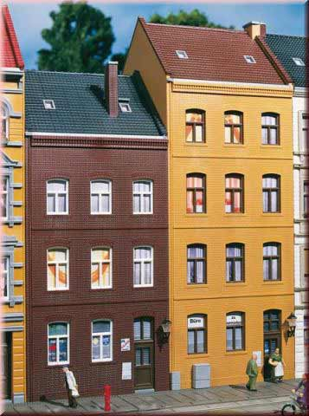
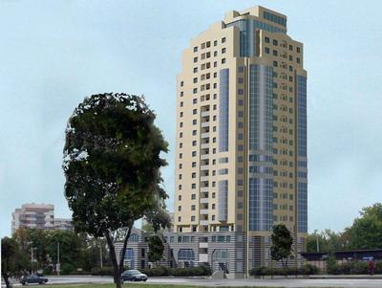
Городские дома

Slide 8
Рассказ воспитателя об исторических и современных зданиях нашего города, сопровождаемый видеорядом памятных мест Санкт-Петербурга.

Slide 9
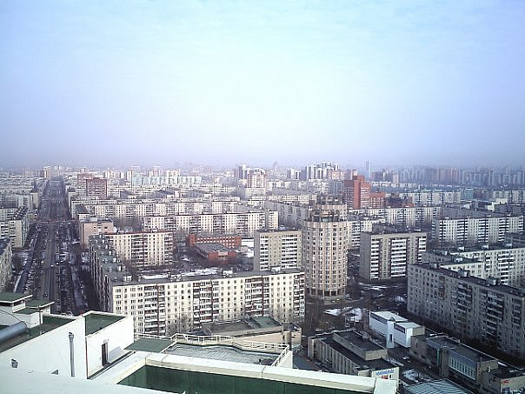
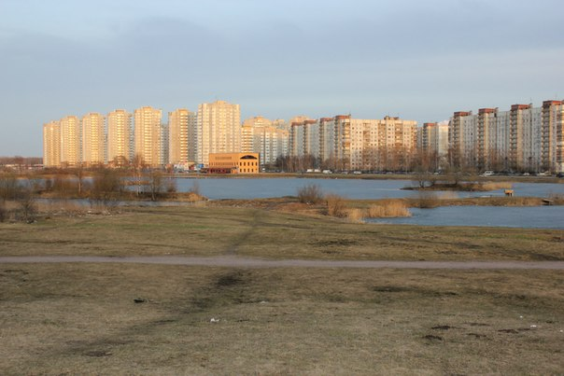
…Дома городские большие и важные: многооконные, многоэтажные….
Есть в новостройках дома-близнецы…

Slide 10
В старых районах увидишь дворцы…

Slide 11
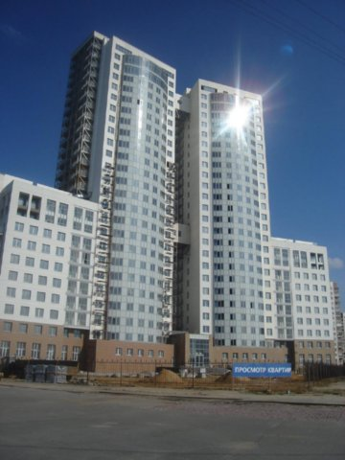
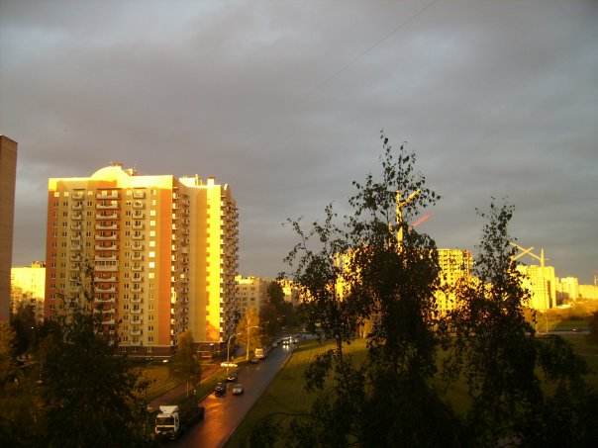
Зданья театров, музеев, соборов…
Просто жилые, приятные взору….

Slide 12
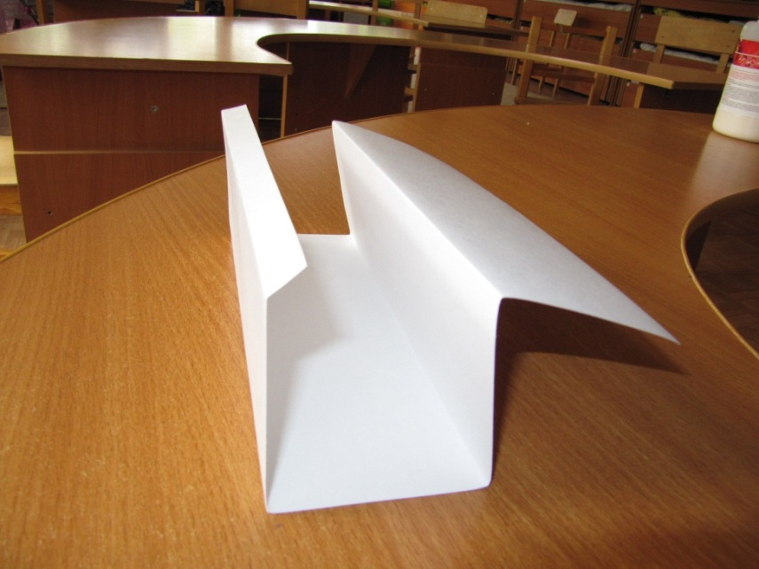
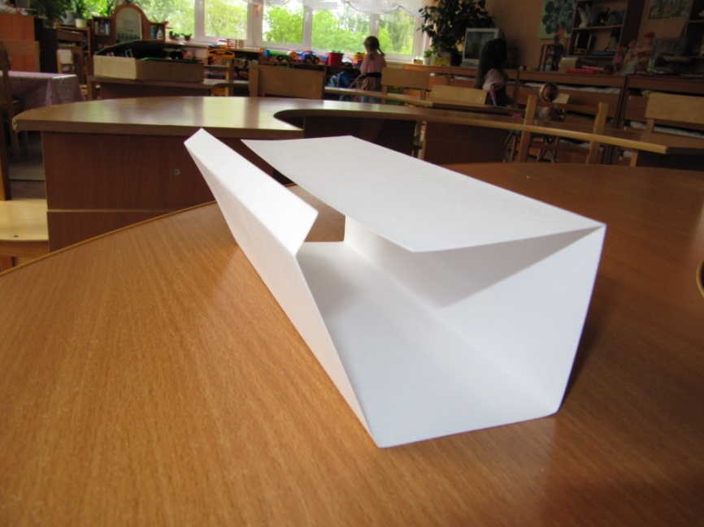
Освоение способов складывания бумаги на предыдущем занятии по конструированию

Slide 13
Материалы, инструменты, оборудование.
Белая плотная бумага разных размеров для домов, квадрат со стороной
13 см для изготовления крыш, клей ПВА, кисточка, тряпочка, ножницы, ноутбук с фотографиями, доска для рисования схем сложения бумаги, мел, игрушка Незнайка, магнитофон, веселая музыка, стихотворения.

Slide 14
Последовательность работы: Формулировка проблемы ( постановка цели, определение продукта проекта); Введение в игровую( сюжетную) ситуацию.

